Slide 1
10 ans des Business Angels des grandes écoles
Eléments sur la politique française d’innovation et son impact sur les start-ups
Grégoire POSTEL-VINAY responsable de la stratégie, DGE-MEIN
11 mars 2015
1

Slide 2
Plan
Quelques constats sur l’innovation et l’entrepreneuriat
  L’innovation enjeu majeur de compétitivité
  L’investissement privé et public en R&D
  Le financement de l’innovation
  Innovation et entrepreneuriat
La nouvelle donne pour l’innovation en France
  Organiser et évaluer les politiques publiques en faveur de l’innovation
  Développer la culture de l’entrepreneuriat et de l’innovation
  Accroître l’impact économique de la recherche publique par le transfert
  Accompagner la croissance des entreprises par l’innovation
De premiers résultats
  Les Business Angels
  Le crowdfunding
  Une volonté d’agir, et une conjoncture qui s’améliore
  La France désormais en tête en Europe dans les créations à forte croissance, selon Deloitte

Slide 3
I-1 L’innovation, enjeu majeur de compétitivité
Renforcer la compétitivité des entreprises
Renforcer la compétitivité des entreprises
Renforcer la compétitivité des entreprises
Renforcer la compétitivité des entreprises
Compétitivité prix
Compétitivité hors prix
Réduire les coûts
Réduire les coûts
Réduire les coûts
Réduire les coûts
Améliorer la productivité par l’investissement innovant
Améliorer la productivité
Améliorer la productivité
Améliorer la productivité
Améliorer la productivité
Améliorer la productivité
Être différenciant par l’innovation
Être différenciant par l’innovation
Être différenciant par l’innovation
Être différenciant par l’innovation
Être différenciant par d’autres moteurs que l’innovation
Être différenciant par d’autres moteurs que l’innovation
Être différenciant par d’autres moteurs que l’innovation
Être différenciant par d’autres moteurs que l’innovation
Vendre / exporter/Croître plus vite que la moyenne, employer plus
L’innovation est à la jonction des politiques de compétitivité prix et de compétitivité hors prix
25
Notes:
Compétitivité hors-prix :
La compétitivité des entreprises françaises ne dépend pas uniquement du niveau de leurs coûts de production, mais également de leur capacité à différencier leurs produits sur des critères dits « hors-prix », comme l’innovation, le savoir-faire ou la réputation.

Slide 4
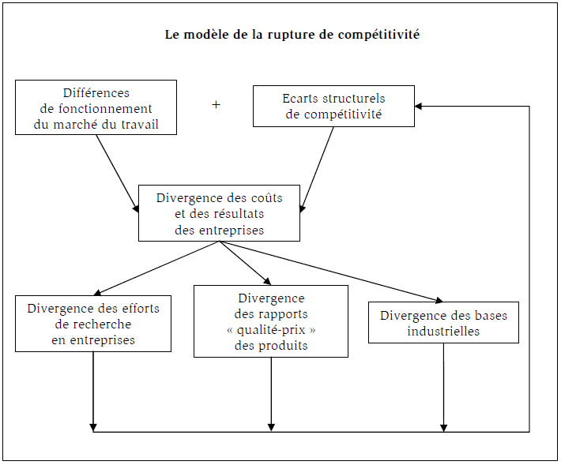
I-1-2 La nécessité d’une différenciation hors coût
Coût total horaire dans l’industrie (hors construction) en 2013 :
  France : 36,8 €/h
    Allemagne : 36,5 €/h
    Ensemble zone Euro : 30,8 €/h
Source : Eurostat, 2014
Source : Rapport COE Rexecode sur la divergence de compétitivité entre la France et l’Allemagne, 2011

Slide 5
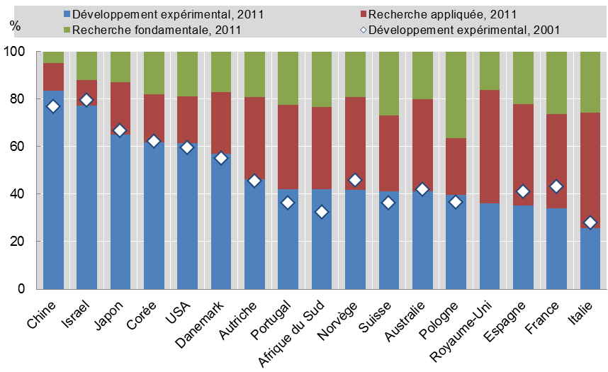
I-2 L’investissement public et privé en R&D
Dépense intérieure de R&D (DIRD) : 2,25 % du PIB
  DIRDA (dépense publique de R&D) : 0,81 %
  DIRDE (dépense privée de R&D) : 1,44 %
Au vu du benchmark international, la France a intérêt à rééquilibrer les dépenses de R&D davantage vers le marché
=> Crédit d’impôt recherche en volume, puis Crédit d’impôt innovation
Source : MENESR, juillet 2014
Dépenses intérieures brutes de recherche-développement, en proportion par type de R&D, en 2001 et 2011
Source : Tableau de bord de l’OCDE de la science, de l’industrie et de la technologie, 2013

Slide 6
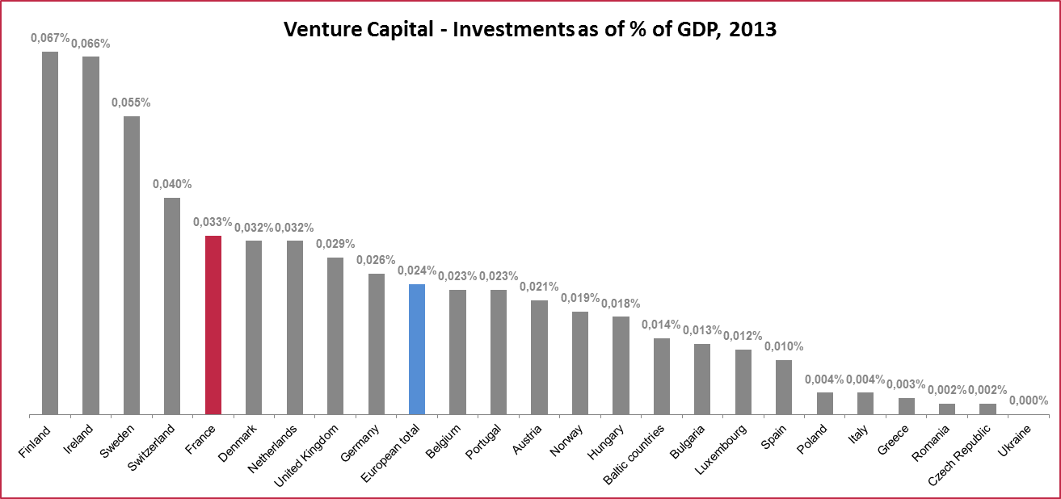
I- 3-1 Le financement de l’innovation /PIB
Le capital-innovation représente 0,033 % du PIB en France,
au-dessus de la moyenne européenne
Source : European Venture Capital Association, 2013
Définition du capital-innovation : segment du capital-investissement ciblé sur les entreprises innovantes, il regroupe le capital-amorcage, le capital-risque (early stage) ou le capital-développement (later stage)

Slide 7
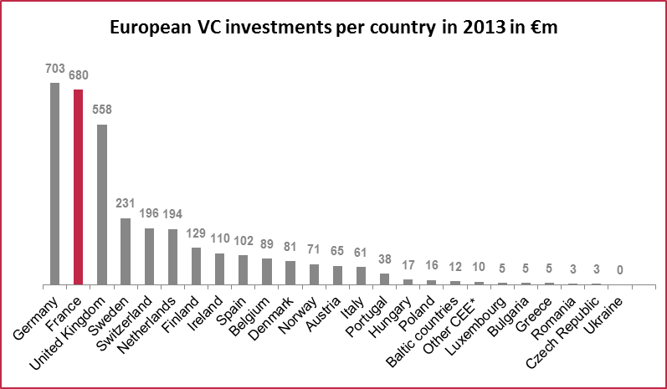
I-3-2 Le financement de l’innovation / Autres pays de l’UE : une situation désormais favorable
En 2013, les entreprises françaises sont les deuxièmes bénéficiaires du capital-innovation en Europe
Source : European Venture Capital Association, 2013

Slide 8
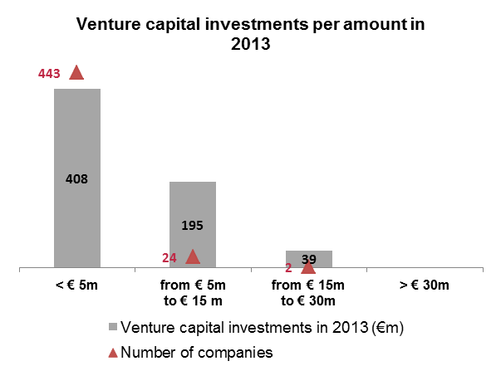
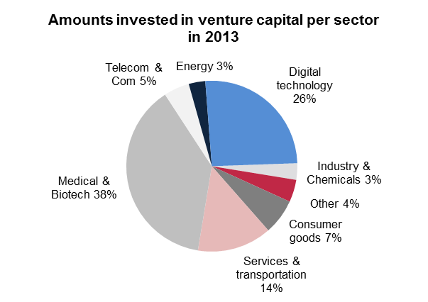
I-3-3 Le financement de l’innovation / taille : encore des progrès possibles. Priorités sectorielles
Les tickets du capital-risque français sont principalement de petite taille
Secteurs principaux d’investissement :
  Santé et biotechnologies (38 %)
  TIC (26 %)
Source : Association française des investisseurs pour la croissance, 2013

Slide 9
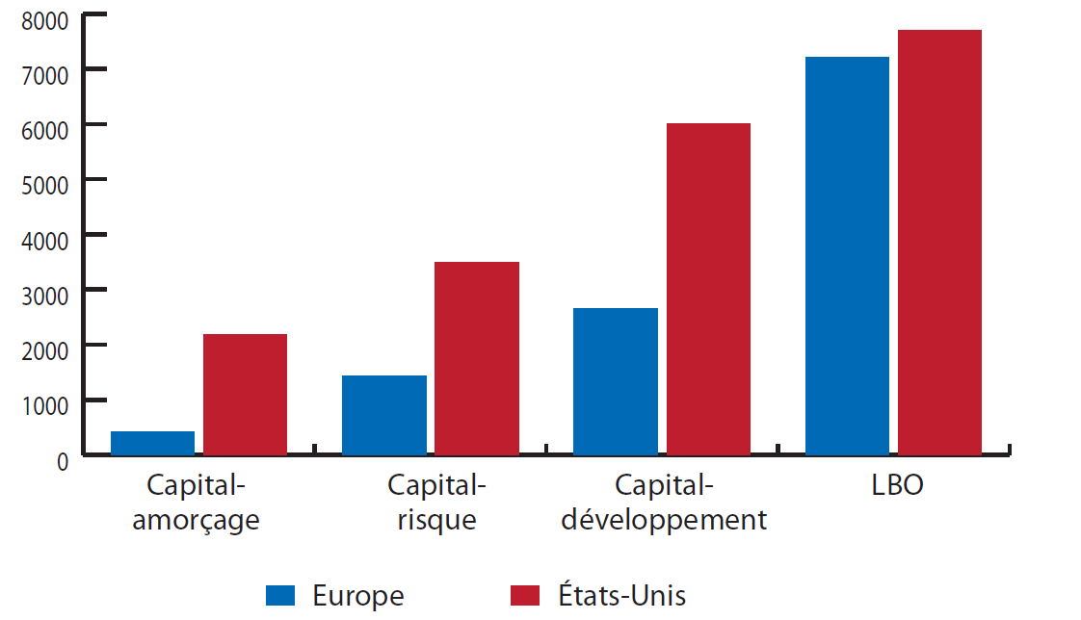
I-3-4 Le financement de l’innovation : match UE/US : des marges de progrès au démarrage.
La faiblesse des tickets est un phénomène européen
Montants moyen des investissements
(2003-2006, en millions d’euros)
Source : Raade et Machado, 2008, Veugelers, 2011,
Rapport Beylat-Tambourin, 2013

Slide 10

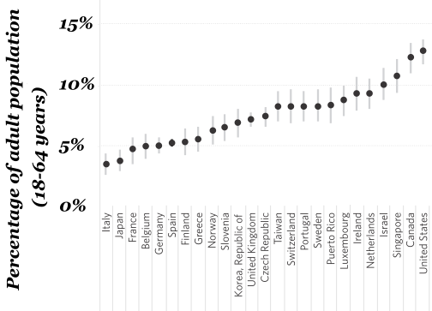
I- 5 Innovation et entrepreneuriat
Source : Tableau de bord de l’Union de
l’innovation, 2014
Total Early-Stage Entrepreneurial Activity (TEA) : taux d’individus activement impliqués dans un projet de création d’entreprise (en amont de la création de l’entreprise ou jusqu’à 42 mois après la création), rapporté à la population active
Source : Global Entrepreneurship Monitor, 2013
Notes:
Relative strengths are in International scientific co-publications, Non-EU doctorate studentsand Population with tertiary education.
Relative weaknesses are in Non-R&D innovation expenditures, Community trademarks and in Knowledge-intensiveservice exports.

Slide 11
II - La « Nouvelle donne pour l’innovation » (novembre 2013) : un cadre stratégique rénové
Enjeu : une politique globale de transformation pour construire le nouveau modèle français d’innovation
4 axes stratégiques :
  Organiser et évaluer les politiques publiques en faveur de l’innovation
  Développer la culture de l’entrepreneuriat et de l’innovation
  Accroître l’impact économique de la recherche publique par le transfert
  Accompagner la croissance des entreprises par l’innovation

Slide 12


II-1 Développer la culture d’entrepreneuriat et d’innovation
Dans l’enseignement scolaire et supérieur :
  Promotion de la prise de risque et de l’apprentissage par l’échec
  Apprentissage du codage à l’école
  Ateliers d’initiation à l’entrepreneuriat
  Recommandation (juillet2014) du nouveau CNEE sur l’enseignement des bases économiques à l’école et sur des notions concernant la création d’entreprises
  Facilitation de l’entrepreneuriat pendant les études supérieures :
  création d’un statut « Etudiant entrepreneur » permettant aux
  étudiants d’intégrer leur projet entrepreneurial au sein de leur
  cursus universitaire
Dans la société :
  Suppression de l’indicateur 040 de la Banque de France
  Sensibilisation du grand public à l’entrepreneuriat
Appel à projets du Programme d’investissements d’avenir
“Culture de l’innovation et de l’entrepreneuriat” (20 M€, ouvert fin 2014)

Slide 13

II- 1- 2 Développer l’achat innovant
Faire de la commande publique un levier pour l’innovation :
les achats publics innovants
  Cible de 2 % d’achats public innovants en 2020 (Etat, opérateurs, hôpitaux)
  Feuilles de route des achats d’innovation des ministères
  Plate-forme des achats d'innovation (créée en juin 2014)
  « Salons inversés » (première édition en juillet 2014)
  Adaptation du code des marchés publics : partenariat d’innovation, couvrant à la fois la R&D et l’achat de produits, services ou travaux innovants
  Formation des acheteurs publics
Faciliter la résolution des litiges liés à l’innovation :
la mission innovation de la Médiation inter-entreprises
  Litiges liés à la propriété industrielle
  Relations PME/Grand comptes, PME/laboratoires
  Relations PME/Etat
  Charte en faveur des PME innovantes
  Innovation ouverte

Slide 14


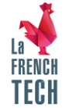
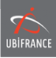


II-1-3 La French Tech : l’écosystème français des start-up
Un programme de structuration des écosystèmes numériques des principales villes françaises, regroupant les start-up, les centres de R&D, les fonds d’investissement, les fab labs…
Label French Tech : 9 métropoles numériques françaises labellisées (Aix-Marseille, Bordeaux, Grenoble, Lille, Lyon, Montpellier, Nantes, Rennes, Toulouse)
Accélérateurs de start-up : un soutien public à des initiatives privées d’accélération de la croissance de start-up sélectionnées
Appel à manifestation d’intérêt du Programme d’investissements d’avenir
(200 M€, ouvert fin 2014)
Promotion internationale et attractivité : campagnes de promotion internationale, opérations French Tech…

Slide 15
II- 2-1 Favoriser le transfert et la valorisation de la recherche
R&D collaborative :
  Programmes collaboratifs : FUI (fonds unique interministériel) et PSPC (projets structurants pour la compétitivité)
  IRT (Instituts de recherche technologique) et ITE (Instituts pour la transition énergétique)
  ANR : projets partenariaux amont publics-privés, laboratoires communs, chaires industrielles
Recherche contractuelle :
  Instituts Carnot
  Plateformes régionales de transfert de technologie (PRTT)
  Doublement du CIR
Maturation économique des projets de recherche :
  Sociétés d’accéleration de transfert de technologie (SATT)
Mobilité entre le monde académique et l’entreprise :
  Dispositif CIFRE (1371 en 2014, 1400 en 2015)
Notes:
Favoriser la R&D collaborative, quand les chercheurs et les entreprises doivent chercher ensemble, de l’amont à l’aval :
Favoriser la recherche contractuelle, quand les entreprises utilisent les savoir et savoir-faire de la recherche académique :
Favoriser la mobilité entre le monde académique et l’entreprise, quand les RH crééent des passerelles entre les deux mondes :
Instituts Carnot
Financement complémentaire de l’Etat (60 M€ / an via l’ANR) en fonction de leurs recettes contractuelles avec les entreprises
Cifre :
Prévisions 2014 : 1350 nouvelles bourses CIFRE pour 53 M€ gérées par l’ANRT

Slide 16
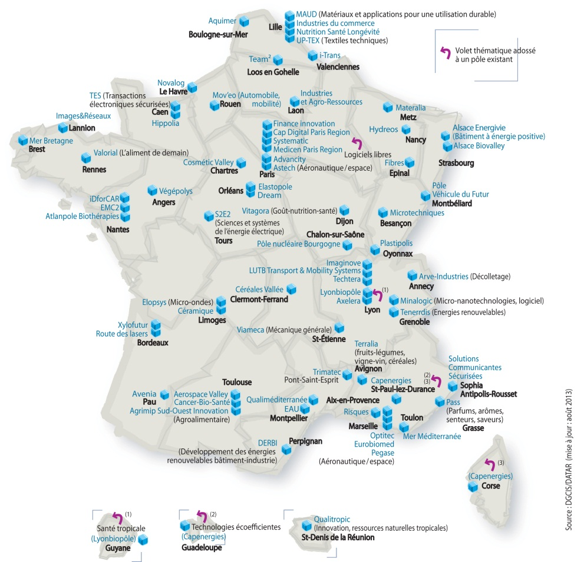
II- 2-2 Les pôles de compétitivité une phase 3 pro start-ups
Une politique lancée en 2005 :
  71 pôles, 9 700 entreprises
Un succès de la R&D collaborative :
  1 300 projets sélectionnés depuis 2005
  5 Md€ d’efforts de R&D, 2,4 Md€ de soutien public
  L’effet de levier du FUI sur l’investissement privé
  en R&D est supérieur à 2
Une forte implication des PME :
  80 % des membres des pôles
  Plus de 50 % des subventions du FUI
Source : Le 4 pages de la DGCIS, n°23, avril 2013

Slide 17
II-2-3-1 Une fiscalité incitative pour l’investissement dans la R&D et l’innovation
Le crédit d’impôt recherche, une incitation fiscale forte en faveur des dépenses de R&D privées
  Crédit d’impôt de 30 % des dépenses de R&D jusqu’à 100 M€, et de 5 % au-delà
  15 300 entreprises pour une créance fiscale de 5,3 Md€ en 2012
  11 300 PME bénéficiaires (76 %) pour un montant total de 1,3 Md€ (25 %) en 2012
Le crédit d’impôt innovation : extension du CIR aux dépenses d’innovation des PME
  Crédit d’impôt de 20 % des dépenses d’innovation (conception et mise sur le marché de produits nouveaux)
  Assiette maximale de 400 k€

Slide 18
II-2-3-2 Un environnement fiscal amélioré
Le régime des jeunes entreprises innovantes (JEI) :
  PME indépendante, de moins de 8 ans, dépenses de R&D > 15 % des charges
  Exonération des charges sociales pendant 8 ans
  Exonération d’IS totale pour le premier exercice bénéficiaire, 50 % pour le second
  Entre 2004 et 2012, le nombre de JEI est passé de 1 300 à plus de 2 800
  110 M€ de réductions d’impôt et d’exonérations sociales en 2012
  En moyenne, chaque JEI embauche 1,5 salarié par an
Une fiscalité plus favorable à l’entrepreneuriat :
  Allègement de la fiscalité des plus-values de cession pour les créateurs d’entreprise depuis les assises de l’entrepreneuriat.
  Bons de souscription des parts de créateur d’entreprise (BSPCE)
  Attribution gratuite d’actions (AGA)
Une fiscalité qui encourage les investisseurs :
  Loi TEPA pour les business-angels
  PEA-PME.
  Effets du CICE sur les marges des entreprises (6% à compter de 2015)
  Les SIBA : allègements de contraintes depuis la loi de finances pour 2014
  Transparence fiscale pour le financement participatif (crowdfunding) (2014)
Au total un effort fiscal pour l’innovation et l’entrepreneuriat passé de ~2G€/an à ~7G€/an en 7 ans.

Slide 19
II-2-4 : La loi « Macron »
Favorise l’accès à l’épargne salariale pour les TPE et les petites PME de moins de 50 salariés :
  baisse du forfait social dans ces structures
  exonération de ce forfait social pour les TPE et PME qui opteraient pour la première fois à un dispositif d’épargne salariale.
Changement de régime fiscal de la distribution des actions gratuites, pour la placer sous le régime des plus values mobilières.. Dispositif destiné aux start-ups

Slide 20
II-2-5 Une dynamique de simplifications en cours, à poursuivre
Impulsion des assises de l’entrepreneuriat : avril 2013
200 mesures : juillet 2013 et dynamique de http://www.faire-simple.gouv.fr/
2/1/2014 : autorisation à légiférer par ordonnance
50 mesures : avril 2014
Ordonnance n° 2014-699 du 26 juin 2014 portant simplification et adaptation du droit du travail
12 novembre 2014 : « silence vaut accord »
E-administration : France 1ère européenne 2014 selon l’ONU, et 4ème mondiale
Loi du 16 février 2015 : modernisation et simplification du droit et des procédures dans le domaine de la justice et des affaires intérieures
19 février 2015 projet de loi pour la croissance, l'activité et l'égalité des chances économiques, transmis au sénat
Réforme du dialogue social en entreprise : projet de loi dont la présentation en conseil des ministre est prévue pour avril

Slide 21

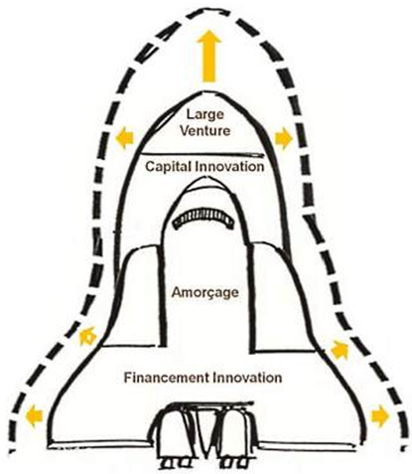
II- 3 Bpifrance : le continuum du soutien public au financement de l’innovation
    Des subventions et prêts en faveur de l’innovation et la R&D : 1,1 Md€ en 2014
      Aides individuelles (428 M€)
      Prêts individuels (202 M€)
      Programmes collaboratifs (429 M€)
Des produits dédiés aux start-up :
      Bourse French Tech : aides aux entrepreneurs innovants jusqu’à 30 000 €
      Prêts d’amorçage : renforcement de la trésorerie des PME en phase de levée de fonds
Une offre de financements en fonds propres :
      Fonds national d’amorçage
      Ecotechnologies
      Innobio
      Large Venture
Bpifrance prend des participations dans l’écosystème des investisseurs français

Slide 22
III Quelques résultats : III-1 Les business angels
 | France | Germany | UK
Nombre de business angels | 8,000 en 2012 | 5,000 to 10,000 | 25,000 (*)
 | USA
Nombre de business angels | 265,400
Nombre d’entreprises soutenues | 61,900
Montant | $ 20.1bn (€ 15.9bn)
Source : Evaluation of EU Member State Business Angel Markets and Policies, European Commission, 2012
(*) données non comparables avec la France : prend en compte l’ensemble des bénéficiaires d’avantages fiscaux)
Montants investis par business angel :
  France : 114 000 €
  USA : 400 000 $ (≈ 315,000 €)
Un réseau national fédérant des associations de business angels : France Angels ; et de nombreux réseaux dynamiques.
L’émergence de réseaux de femmes entrepreneurs et femmes BA.
Une multiplication par 10 en 15 ans (objectif ~10000 en 2015)
Des incitations fiscales :
  Exonération d’impôt sur le revenu de 18 % jusqu’à 9 000 € par personne et par an, pour des investissements dans des PME de moins de 5 ans
  Exonération d’impôt sur la fortune de 50 % jusqu’à 45 000 € par personne et par an pour l’investissement dans les PME
Source : Center for Venture Research, New Hampshire University

Slide 23
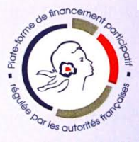
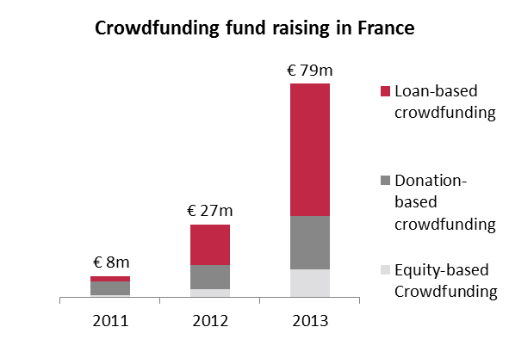
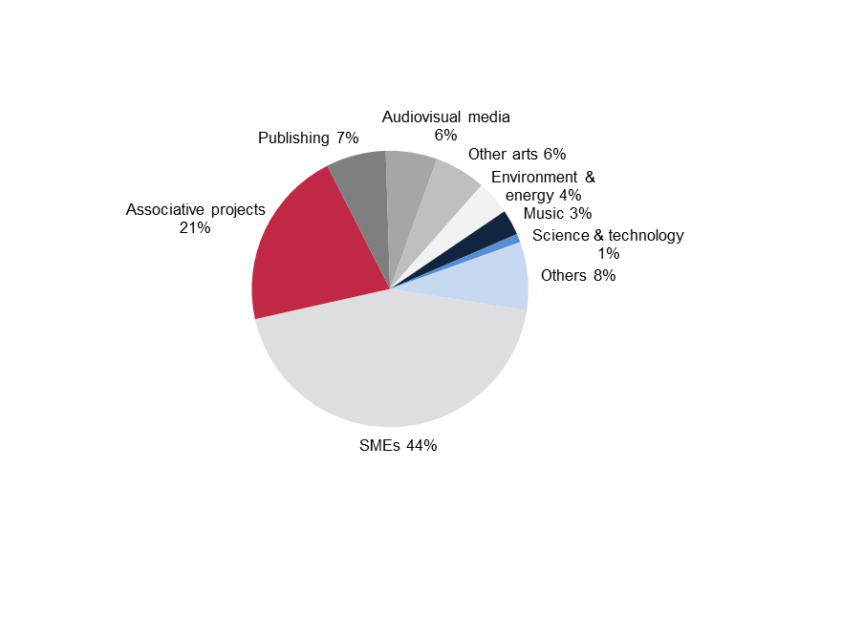
III- 2 Le crowdfunding
Le crowdfunding en France : 2013 : 78,3 M€ et 32 000 projets
2014 : 152M€ (+94%), dont actions 25,4 (+146%) dons 38,2 (+97%)
prêts : 88,4M€ (
Un nouveau cadre réglementaire depuis octobre 2014 :
  Label national de qualité
  Statut spécifique pour les plates-formes de crowdfunding sans capital minimum requis
  Accès au crowdfunding pour les SAS
  Règles de transparence
Source : Financement participatif France, 2013

Slide 24
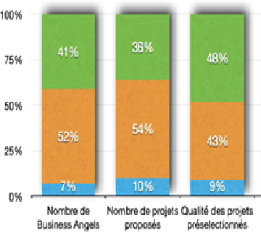

3-3 Une volonté d’agir, et une conjoncture qui s’améliore
2000: 4% des anciens élèves des grandes écoles envisageait de créer leur entreprise. 2015 : 16% des ingénieurs ont en tête un projet d’entreprise, et 25 % pour les moins de 30 ans.
des perspectives en hausse fin 2014

Slide 25
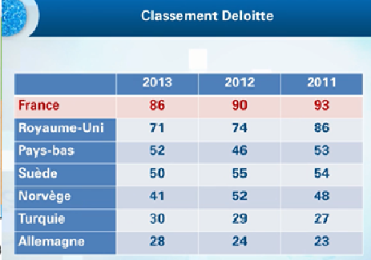
3-4 La France désormais en tête en Europe dans les créations à forte croissance, selon Deloitte

Slide 26
En guise de conclusion, quelques pistes futures
  Plus de femmes entrepreneurs et business angels?
  Améliorer la statistique publique pour avoir des analyses par cohortes, permettant une plus grande efficience des outils mis en œuvre.
  Rechercher des gains de productivité, économies d’échelle, et une plus grande réactivité du tissu de TPE hors start ups via des mises en réseau, en particulier grâce au numérique. Ce peut être un sujet de réflexion transversale pour les réseaux de business angels.
  Visas pour les docteurs ou titulaires de masters étrangers, et désirant à l’issue de leurs études en France poursuivre une carrière d’entrepreneurs,.
  Accroître la taille au départ des start ups et leur dynamiques de croissance? Comparaisons des outils mis en œuvre de façon internationale.
  Problématique du rachat de start-ups par des groupes ; plateformes et localisation des chaînes de valeur, du capital et de l’emploi. (Rôle des groupes français, voire d’opérateurs comme bpifrance)

Slide 27

... Et vous aussi…

Slide 28

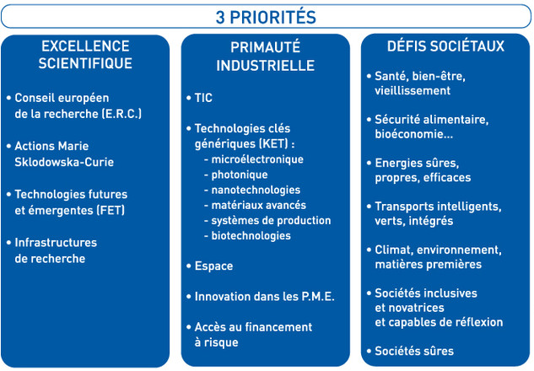
Mieux tirer parti de Horizon 2020
2014-2020: nouveau programme de financement de la recherche et de l'innovation de l’UE

Slide 29
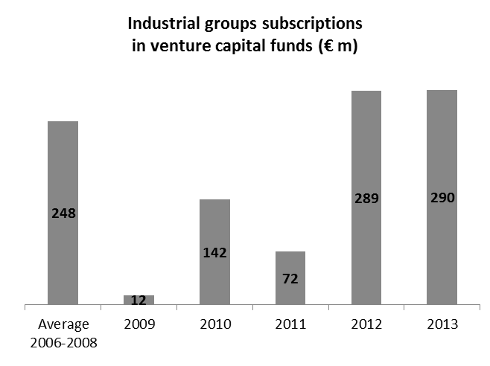
Le corporate venture capital
Incitation fiscale pour les investissements directs ou indirects dans les PME innovantes :
  Souscription en numéraire au capital de PME innovantes ou souscription de parts de FCPR ou de SCR ciblant les PME innovantes
  Investissements minoritaires (< 20 %)
  Amortissement à l’IS sur 5 ans
Conditions :
  Détention des titres pendant une période d’au moins deux ans
  Valeur des titres détenus inférieure à 1 % du total de l'actif
Source : Association française des investisseurs pour la croissance, 2013

